Slide 1
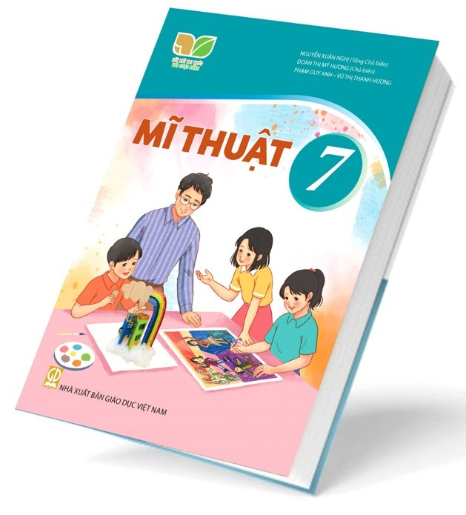
MĨ THUẬT LỚP 7
Trường:………………………………………………………………
Giáo viên:…………………………………………………………..
Lớp:……………………………………………………………………

Slide 2
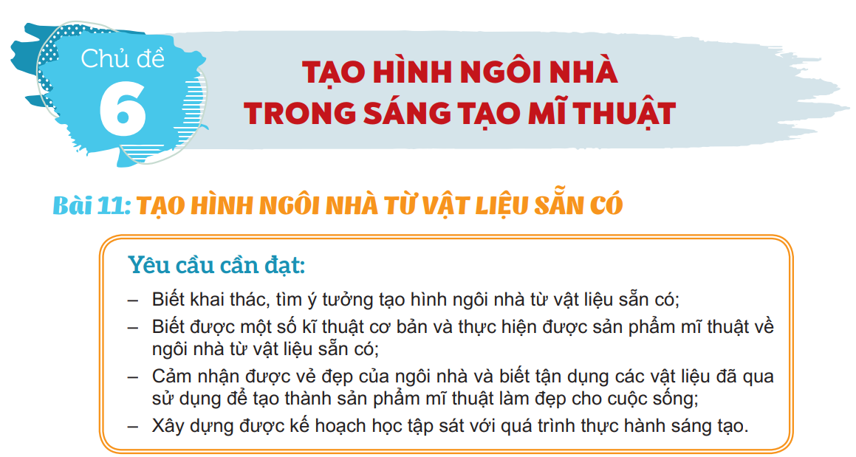
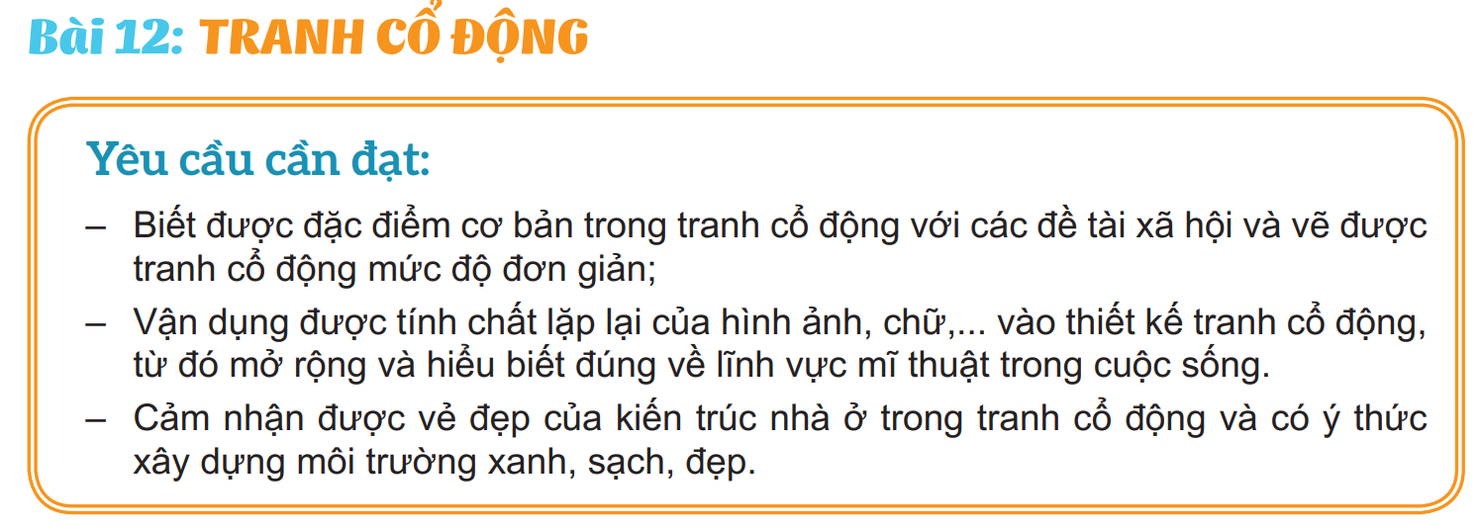

Slide 3
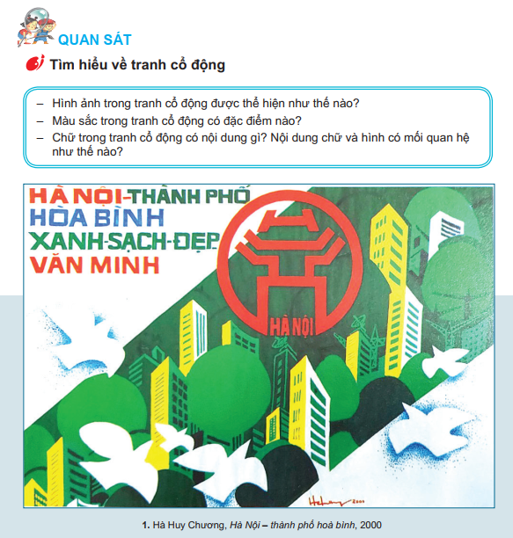
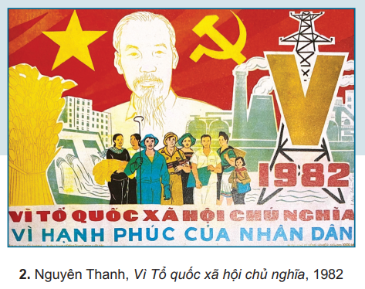
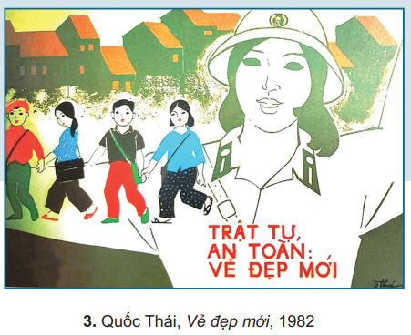

Slide 4
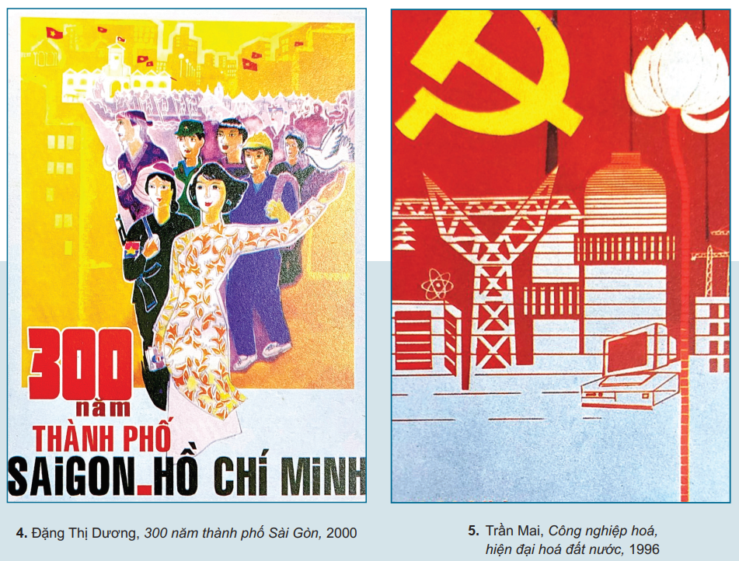

Slide 5
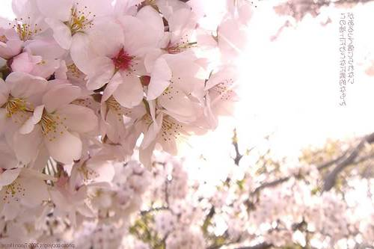
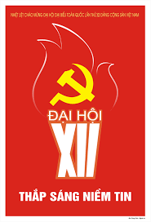
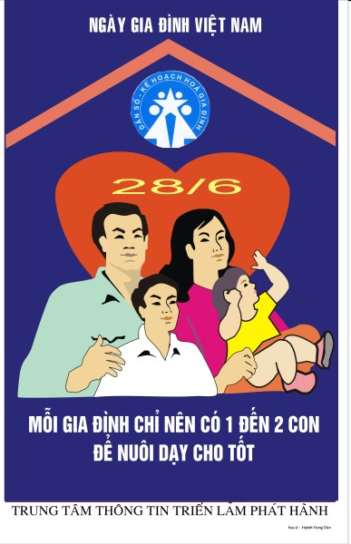
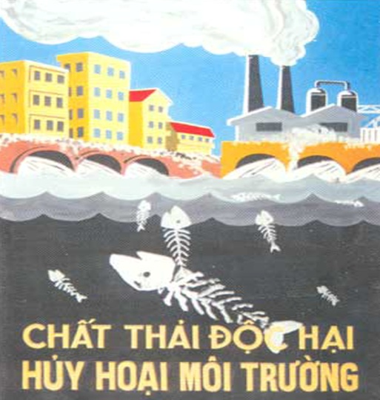
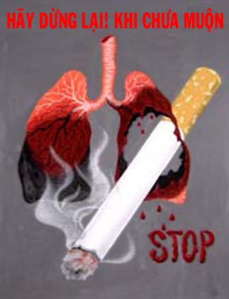
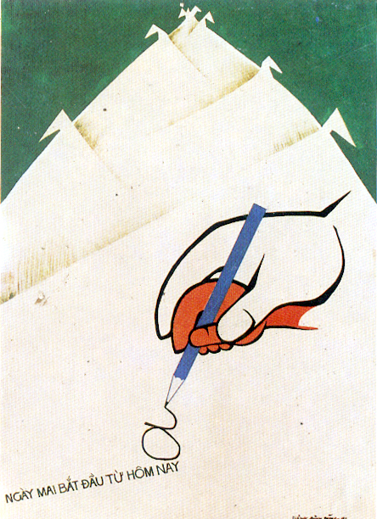


TRANH CỔ ĐỘNG LÀ GÌ?
TRANH CỔ ĐỘNG THƯỜNG PHẢN ÁNH VỀ NHỮNG VẤN ĐỀ GÌ?

Slide 6
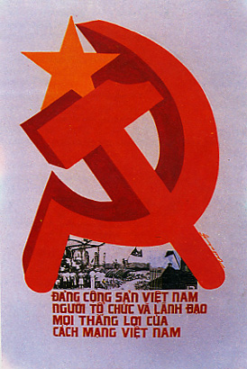
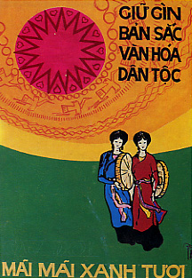
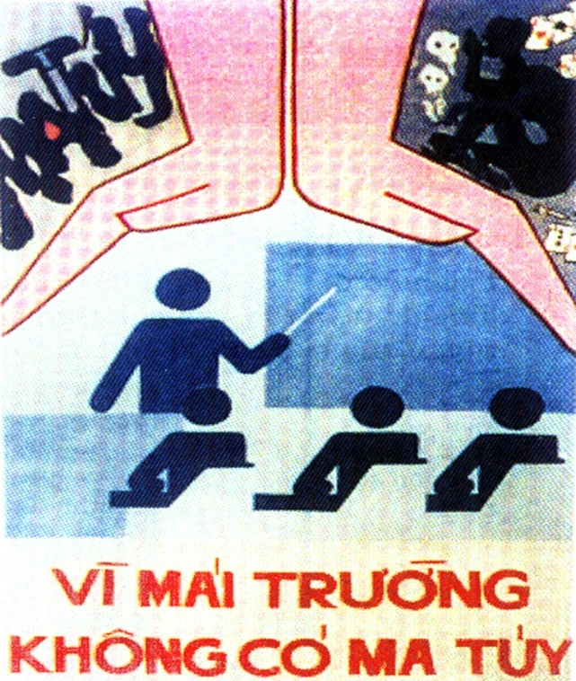
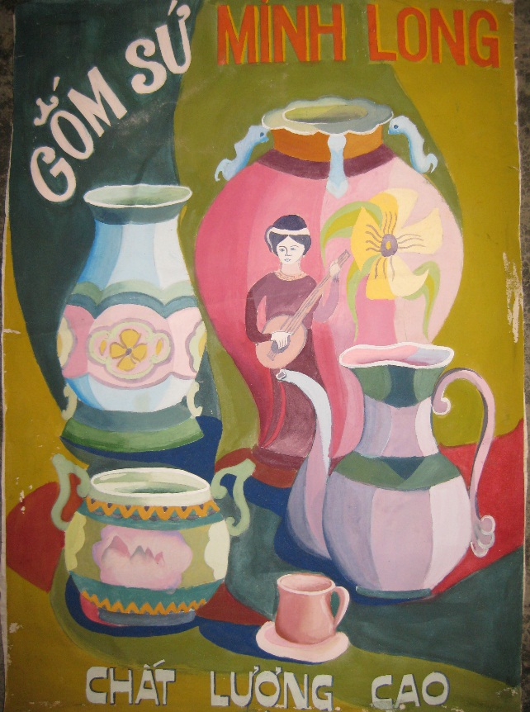
Văn hóa
Chính trị
2
1
Nội dung trong tranh cổ động phản ánh về vấn đề gì trong xã hội?
Giới thiệu
sản phẩm
Xã hội
4
3

Slide 7

Tranh cổ động gồm mấy phần?
Phần hình ảnh
Phần Chữ

Slide 8
Tranh cổ động là gì ?
Tranh cổ động (còn gọi là tranh áp phích, tranh quảng cáo...) là loại tranh dùng để tuyên truyền chủ trương, chính sách của Đảng và nhà n­ước; tuyên truyền cho các hoạt động xã hội và giới thiệu sản phẩm hàng hoá...

Slide 9
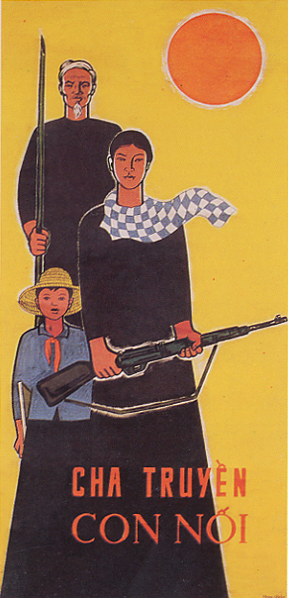
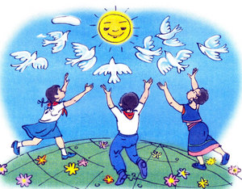
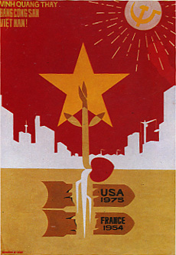
Có nhiều khuôn khổ, kích cỡ khác nhau.

Slide 10
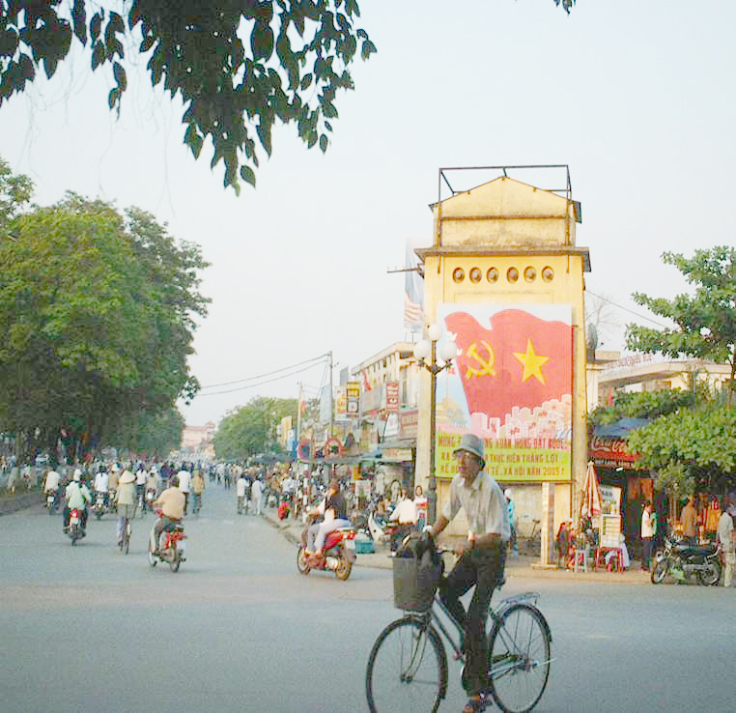
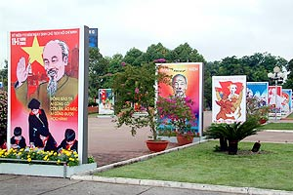
Tranh cổ động thường được treo ở những nơi nào?
Nơi công cộng thu hút sự chú ý của nhiều ng­ười qua lại( ngã 3-4, quảng trường…….)

Slide 11



ĐẶC ĐIỂM CỦA TRANH CỔ ĐỘNG:
EM THẤY TRANH CỔ ĐỘNG CÓ ĐẶC ĐIỂM GÌ ĐỂ DỄ NHẬN BIẾT?
- HÌNH ẢNH TRANH CỔ ĐỘNG CẦN CÔ ĐỌNG (MANG TÍNH TƯỢNG TRƯNG), DỄ HIỂU,.

Slide 12


ĐẶC ĐIỂM CỦA TRANH CỔ ĐỘNG:
=> Hình ảnh con chim hoà bình màu trắng trên nền trời xanh tượng trưng cho cuộc sống yên vui, mong muốn hoà bình.
=> Hình ảnh quả bom là chiến tranh là chết chóc,…
=> Hai nét gạch chéo là xoá bỏ, là phản đối,…

Slide 13


=> Hình ảnh búp măng non tượng trưng cho thế hệ trẻ, trẻ em, thiếu nhi, những mần non tương lai.
=> Hình ảnh bảng đen và giáo viên, học sinh tượng trưng cho trường học.

Slide 14
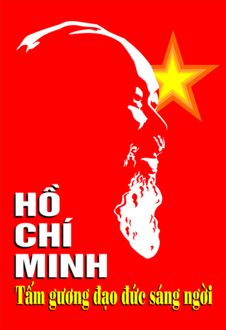

ĐẶC ĐIỂM CỦA TRANH CỔ ĐỘNG:
- HÌNH ẢNH TRANH CỔ ĐỘNG CẦN CÔ ĐỌNG (MANG TÍNH TƯỢNG TRƯNG), DỄ HIỂU,.
- CHỮ TRONG TRANH CỔ ĐỘNG PHẢI NGẮN GỌN, RÕ RÀNG, DỄ ĐỌC
- MÀU SẮC CÓ TÍNH TƯỢNG TRƯNG, GÂY ẤN TƯỢNG MẠNH.

Slide 15
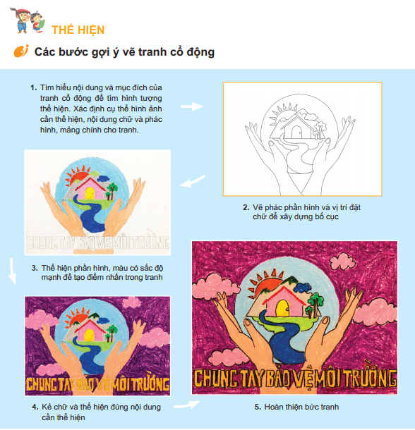

Slide 16
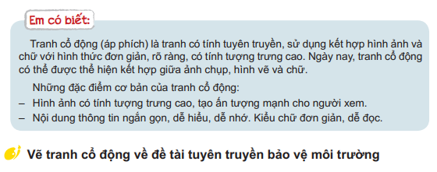

Slide 17
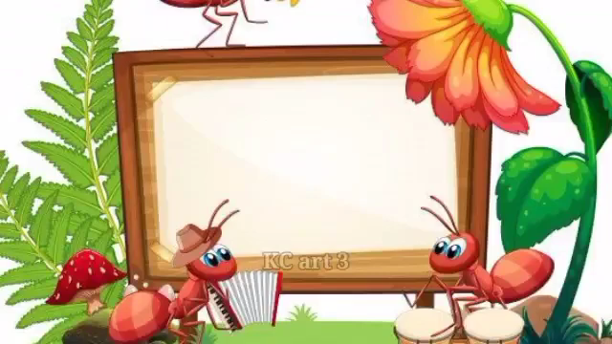

Slide 18


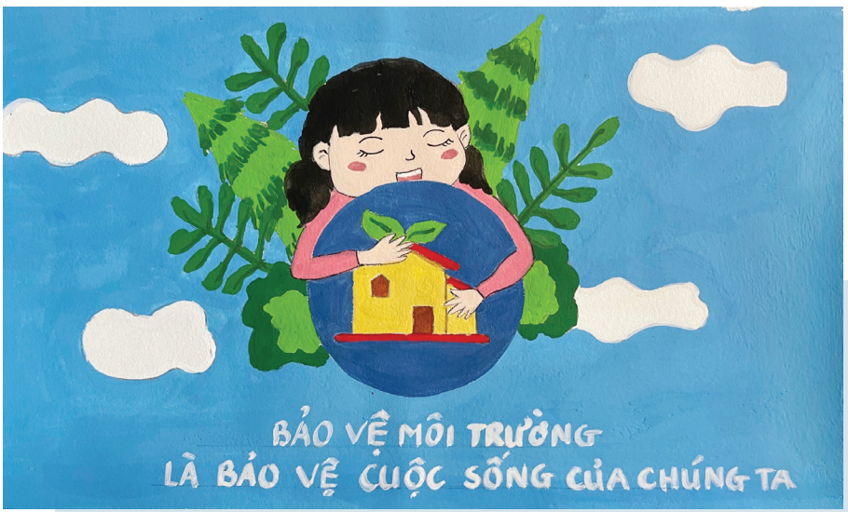

Slide 19
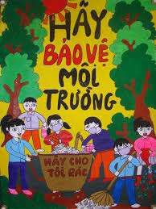
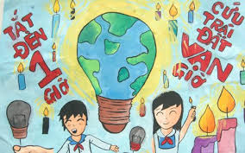

Slide 20
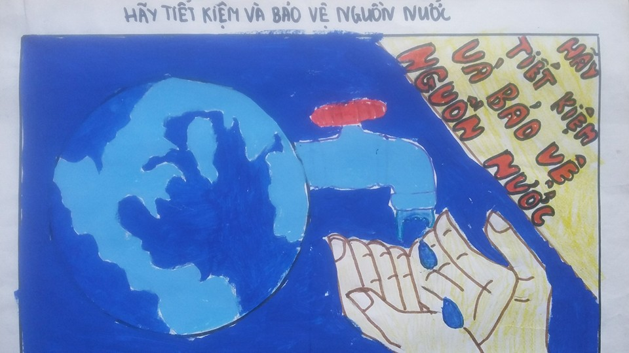

Slide 21


Slide 22
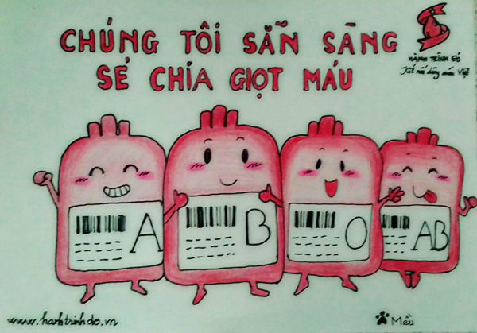

Slide 23
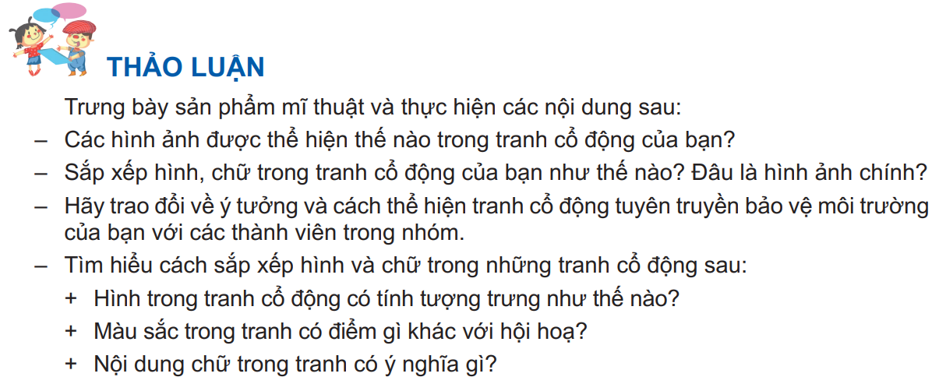
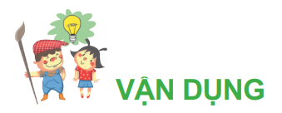

Slide 24

